Slide 1
Смолякова Наталья Александровна
учитель физкультуры ГБОУ СОШ с. Георгиевка
тренер-преподаватель СП ДЮСШ ГБОУ СОШ пос. Комсомольский
учитель первой квалификационной категории
стаж педагогической деятельности 13 лет

Slide 2
Построение и реализация индивидуального образовательного маршрута одаренных детей в области спорта

Slide 3
Снижение двигательной активности
Заболевания опорно-двигательного аппарата
Заболевания сердечно-сосудистой системы
Стресс. Нервно-психические расстройства
Снижение зрения
Другое

Slide 4
ВОСПИТАНИЕ ПОТРЕБНОСТИ К АКТИВНОМУ И ЗДОРОВОМУ ОБРАЗУ ЖИЗНИ У ОБУЧАЮЩИХСЯ В УРОЧНОЙ И ВНЕУРОЧНОЙ ДЕЯТЕЛЬНОСТИ
Формирование мотивации к систематическим занятиям физической культурой и спортом
Поддержка интереса к активным занятиям физической культурой и в рамках внеурочной и воспитательной деятельности
Содержание учебного материала и формы его представления; формы и методы формирования ценностного отношения к занятиям физической культуры
Формы и методы организации внеурочной и воспитательной деятельности по физической культуре

Slide 5
ИНДИВИДУАЛЬНЫЙ ОБРАЗОВАТЕЛЬНЫЙ МАРШРУТ
Оздоровление и саморегуляция
Физическое саморазвитие
Физическое самовыражение
ИКТ

Slide 6
ОЗДОРОВЛЕНИЕ И САМОРЕГУЛЯЦИЯ
Рекомендации по самооценке здоровья, саморегуляции, методов оздоровления
Рекомендации по кроссовой подготовке
Замеры пульса перед и после тренировок;
Комплекс упражнений для разминки;
Рекомендованная продолжительность тренировок;
Упражнения для восстановления дыхания;
Замеры скорости в начале тренировочного цикла, промежуточные и итог.
Рекомендации по выполнению комплекса утренней гимнастики
Продолжительность тренировок 8-20 мин;
Выполнять в одни и те же часы;
Выполнять упражнения натощак;
Выполнять упражнения в определенной последовательности:
-упражнения на дыхание;
-упражнения на улучшение кровообращения;
-на разминку мышц;
-прыжки, бег;
-нормализация дыхания и т.д.

Slide 7
ФИЗИЧЕСКОЕ САМОРАЗВИТИЕ
Пример комплекса домашних заданий:
- Подтягивание – мальчики (сгибание и разгибание рук – девочки);
- Прыжок в длину с места;
- Прыжки через скакалку (20 сек);
- Наклон веред из положения сидя;
- Поднимание туловища из положения лежа на спине (руки за головой, ноги закреплены);
- Челночный бег 3х10 м.

Slide 8
ФИЗИЧЕСКОЕ САМОВЫРАЖЕНИЕ
Учебный год | ФИО участника/класс | Результат
Муниципальный, территориальный уровень
2022-2023 | Калентьев Иван , 7Б класс | Победитель окружного этапа Всероссийской олимпиады школьников
 | Москаленко Елизавета, 7А класс | Победитель окружного этапа Всероссийской олимпиады школьников
2023-2024 | Калентьев Иван, 8Б класс | Победитель окружного этапа Всероссийской олимпиады школьников
 | Москаленко Елизавета, 7А класс | Призер окружного этапа Всероссийской олимпиады школьников
 | Королева Виктория, 10А класс | Призер окружного этапа Всероссийской олимпиады школьников Участник регионального этапа Всероссийской олимпиады школьников в Самарской области

Slide 9
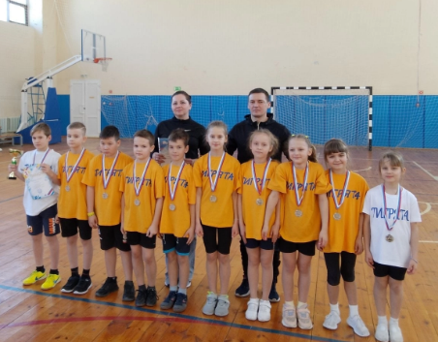
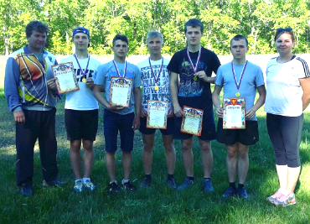
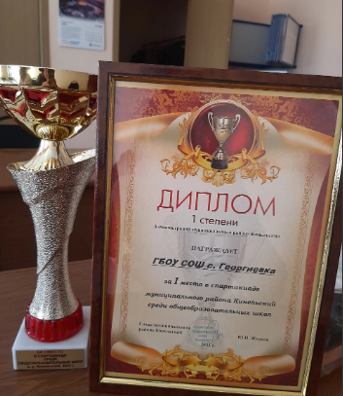
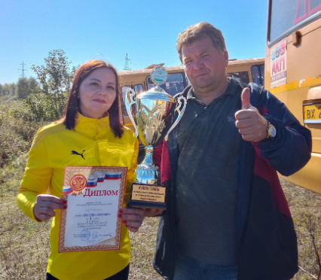
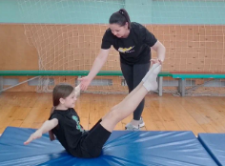
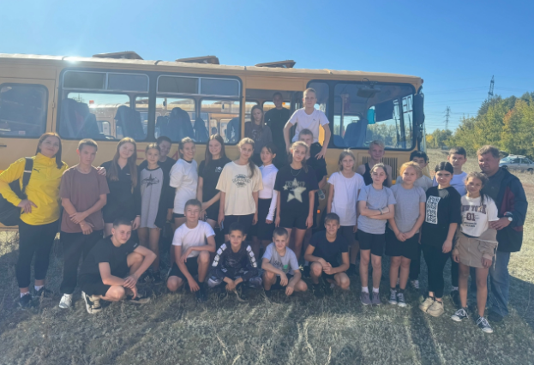
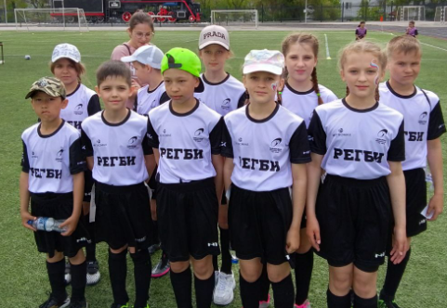
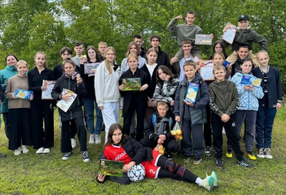

Slide 10
ФОРМЫ И МЕТОДЫ ОБУЧЕНИЯ
Методы дифференцированного обучения
Мониторинг индивидуальных достижений обучающихся
Игровые методы обучения
Метод проектов
Агитация и пропаганда физической культуры и спорта

Slide 11
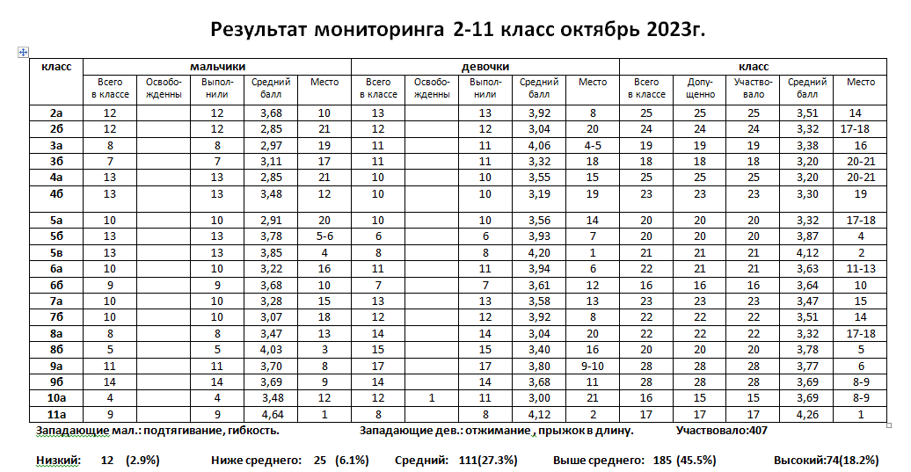
ФОРМЫ И МЕТОДЫ ОБУЧЕНИЯ
Методы дифференцированного обучения

Slide 12
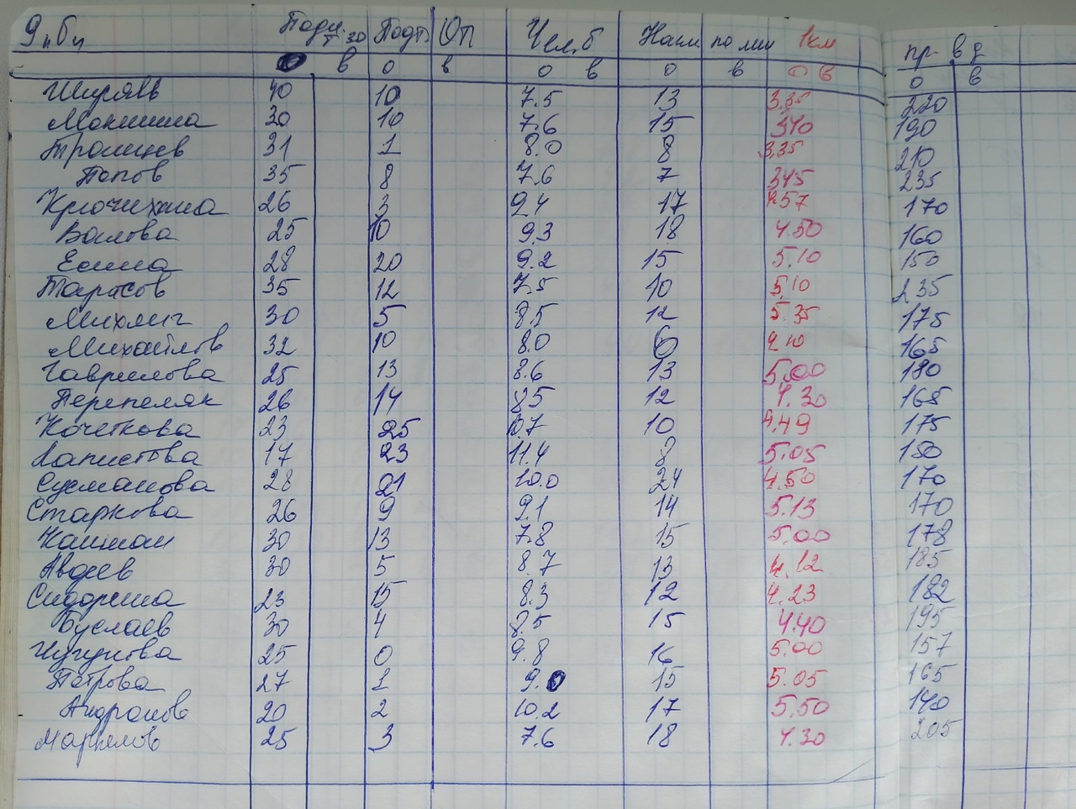
ФОРМЫ И МЕТОДЫ ОБУЧЕНИЯ
Мониторинг индивидуальных достижений обучающихся
Индивидуальные достижения
для различных медицинских групп обучающихся;
для обучающихся с различным уровнем физической подготовки.

Slide 13
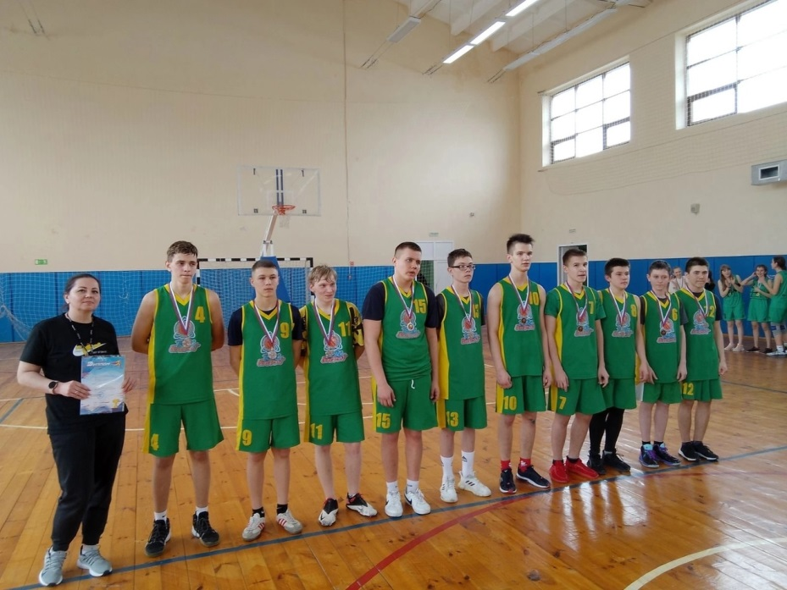
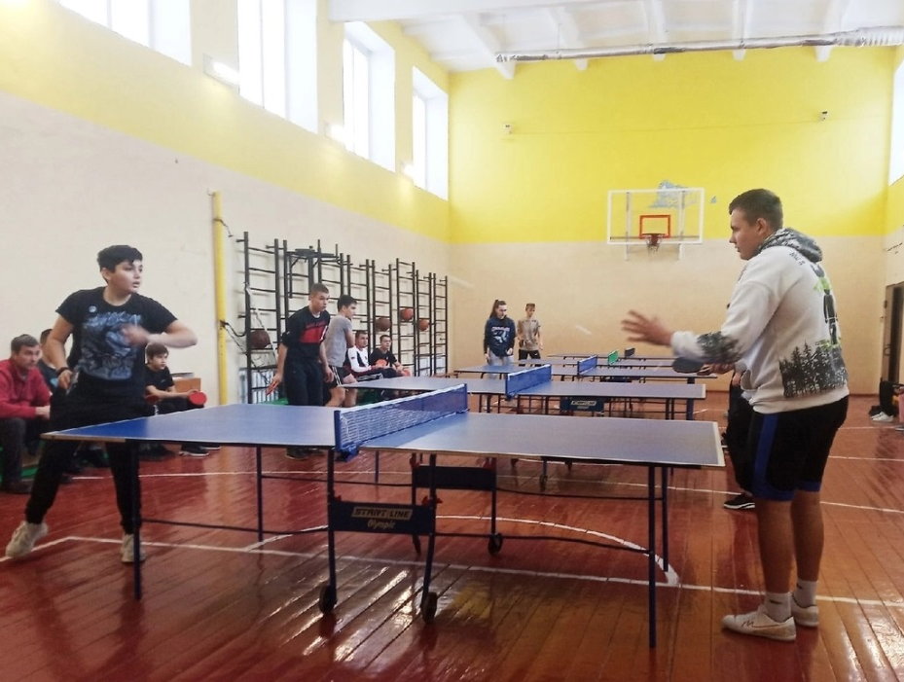
ФОРМЫ И МЕТОДЫ ОБУЧЕНИЯ
Игровые методы обучения
Игры на развитие различных групп мышц, физических качеств
Игры, обеспечивающие подготовку к сдаче норм ГТО
Игры с элементами баскетбола

Slide 14
ФОРМЫ И МЕТОДЫ ОБУЧЕНИЯ
Метод проектов
№ п/п | Классы | Темы для докладов, информационных проектов
3. | 7-8 кл | 1. Влияние физических упражнений на основные системы организма. 2. Закаливание — обязательный элемент физического воспитания. 3. Закаливание и его влияние на организм человека. 4. Зарождение Олимпийских игр. 5 Здоровье и здоровый образ жизни. 6. История развития лыжного спорта ( футбола, баскетбола, волейбола, тенниса) в России и мире. 7. Развитие выносливости. 8. Режим дня и его значение для здоровья человека. 9. Самоконтроль при выполнении физических упражнений. 10. Современная история Олимпийских игр.
4. | 9-11 кл. | 1. Адаптации человеческого организма к физическим нагрузкам. 2. Бег, как средство укрепления здоровья. 3. Виды массажа 4. Виды физических нагрузок, их интенсивность. 5. Особенности баскетбольной тренировки. 6. Символика и атрибутика Олимпийских игр. 7. Паралимпийский спорт в России. 8. Признаки утомления и переутомления, меры по их предупреждению. 9. Развитие физических способностей в процессе самостоятельных занятий физической культурой. 10. Формирование личностно-значимых свойств и качеств через совершенствование физических способностей человека.

Slide 15
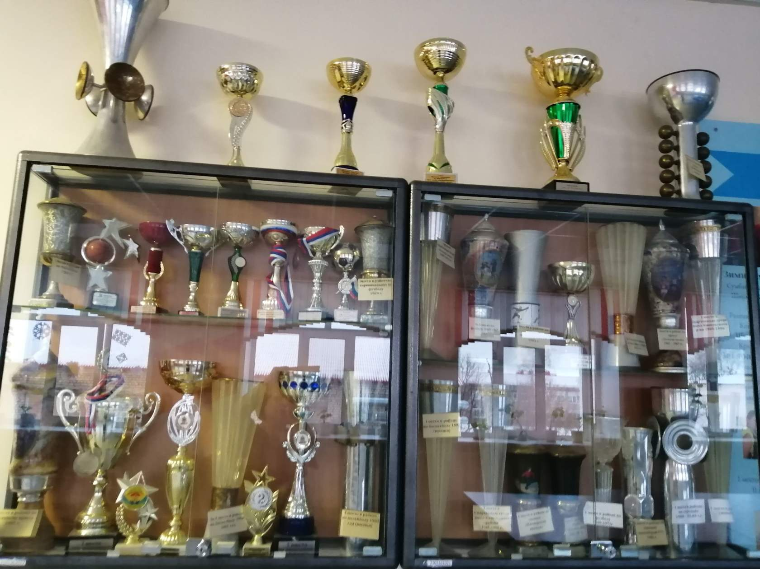
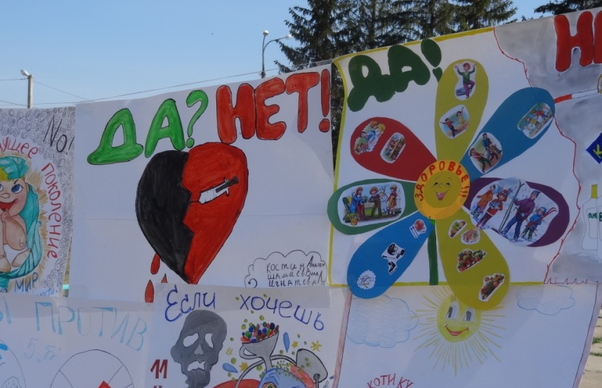
ФОРМЫ И МЕТОДЫ ОБУЧЕНИЯ
Агитация и пропаганда физической культуры и спорта

Slide 16
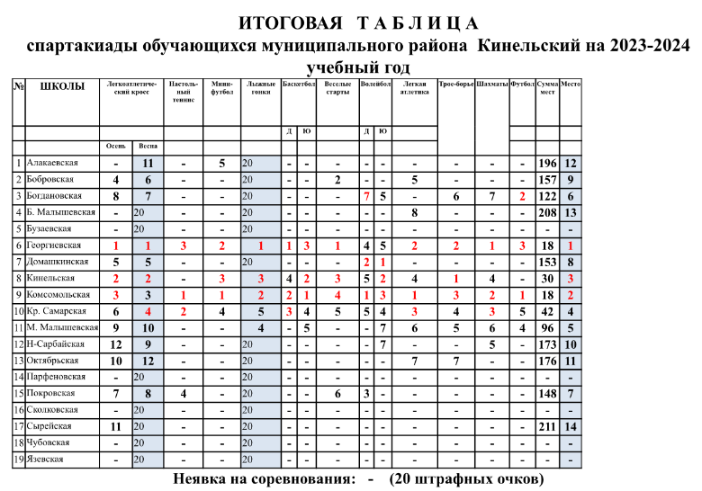
Достижения на различных уровнях спортивных соревнований за 2023-2024 г

Slide 17
